Slide 1
HĐTN 3
Chủ đề 6:
Em yêu quê hương
Tuần 21

Slide 2
Ấn để đến trang sách

Slide 3
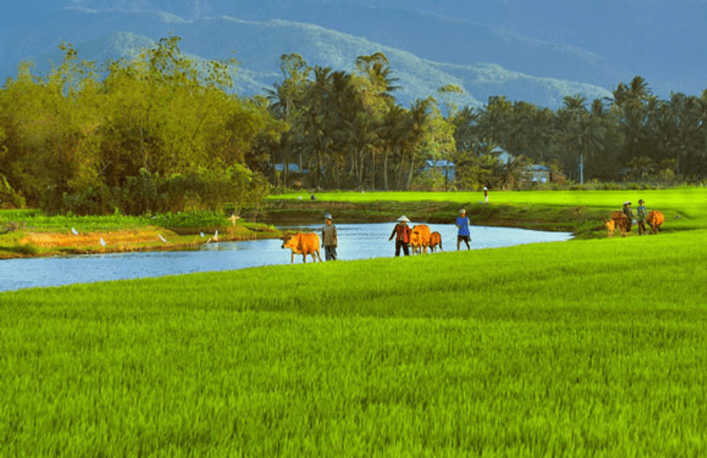
1. Nhận diện cảnh đẹp quê hương

Slide 4
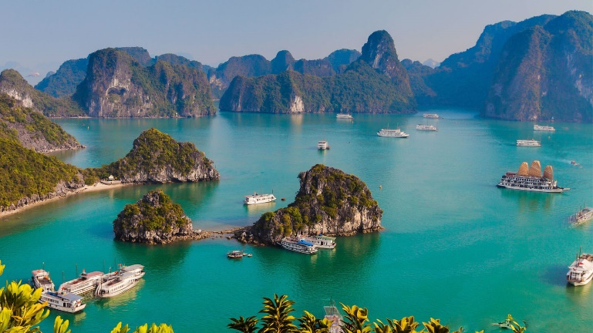
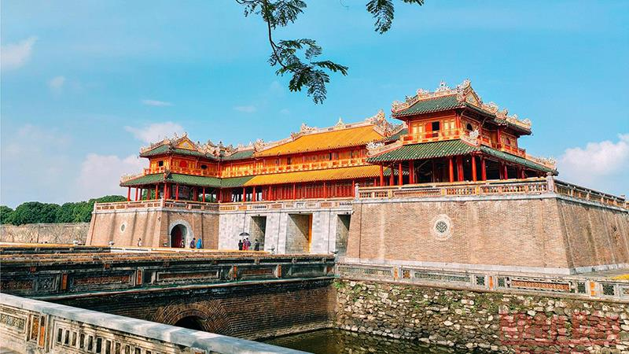
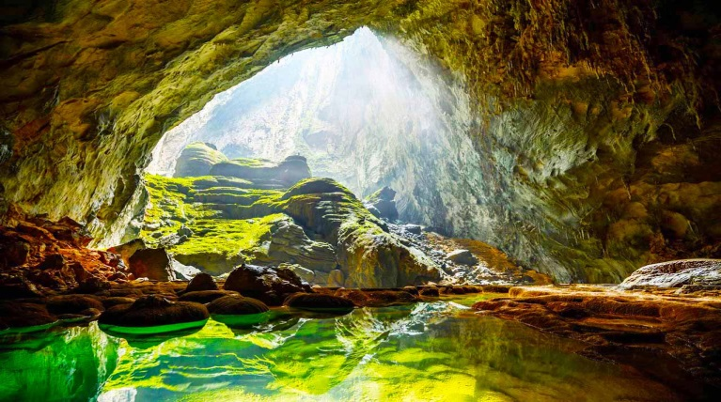
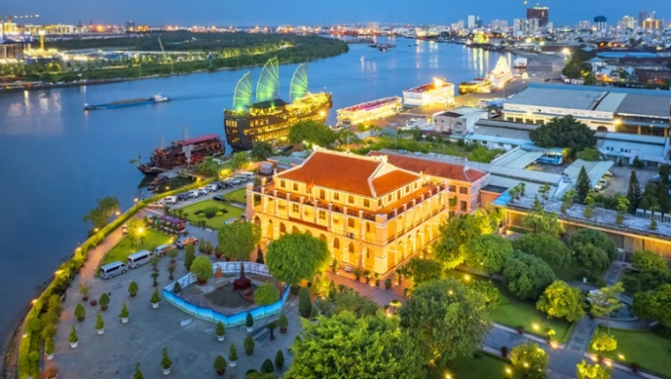
Hình 1: Vịnh Hạ Long (Quảng Ninh)

Slide 5
Hình 2: Cố đô Huế (Huế)

Slide 6
Hình 3: Vườn quốc gia Phong Nha – Kẻ Bàng (Quảng Bình)

Slide 7
Hình 4: Bến Nhà Rồng (TP. Hồ Chí Minh)

Slide 8
2. Xây dựng kế hoạch giới thiệu cảnh đẹp quê hương

Slide 9
Ấn để đến trang sách

Slide 11
Ấn để đến trang sách

Slide 13
Ong nhỏ và mật hoa
BẮT ĐẦU

Slide 14
Câu hỏi 1: Cảnh quan thiên nhiên là cảnh quan không có đặc điểm nào sau đây?
A. Do thiên nhiên tạo ra.
B. Đẹp, hùng vĩ, tráng lệ.
C. Có giá trị lịch sử, văn hóa và kinh tế.
D. Do con người xây dựng hoàn toàn.
Notes:
Hướng dẫn: GV click vào khung đáp án để kiểm tra đúng/sai.

Slide 15
Câu hỏi 2: Đâu là một cảnh quan thiên nhiên của Việt Nam?
A. Rừng Mây Monteverde, Costa Rica.
B. Vách đá Moher, Ireland.
C. Ruộng bậc thang Tegalalang, Indonesia.
D. Hang Sơn Đoòng, Quảng Bình.
Notes:
Hướng dẫn: GV click vào khung đáp án để kiểm tra đúng/sai.

Slide 16
Câu hỏi 3: Đâu không là một cảnh quan thiên nhiên của Việt Nam?
A. Biển chết, Isarel.
B. Đồi cát Mũi Né, Bình Thuận.
C. Thác Bản Giốc, Cao Bằng.
D. Vườn quốc gia Phong Nha - Kẻ Bàng, Quảng Bình.
Notes:
Hướng dẫn: GV click vào khung đáp án để kiểm tra đúng/sai.

Slide 17
Câu hỏi 4: Câu ca dao "Đầm sen, bãi sậy, rừng trám/Kinh dài xé đất, cây xanh rợp trời" ca ngợi vẻ đẹp của
A. Con người.
B. Bác Hồ.
C. Cảnh đẹp quê hương.
D. Di tích lịch sử.
Notes:
Hướng dẫn: GV click vào khung đáp án để kiểm tra đúng/sai.

